Slide 1
Holokaust
Nastavna tema: Holokaust i drugi zločini protiv čovječnosti. Život u pozadini

Slide 2
Ponovimo!
Što je totalni rat?
Zašto je stradalo više civila nego vojnika? Što je genocid?
Koji su uzroci genocida nacista i fašista nad ostalim narodima, posebice Židovima, Romima i Slavenima?

Slide 3
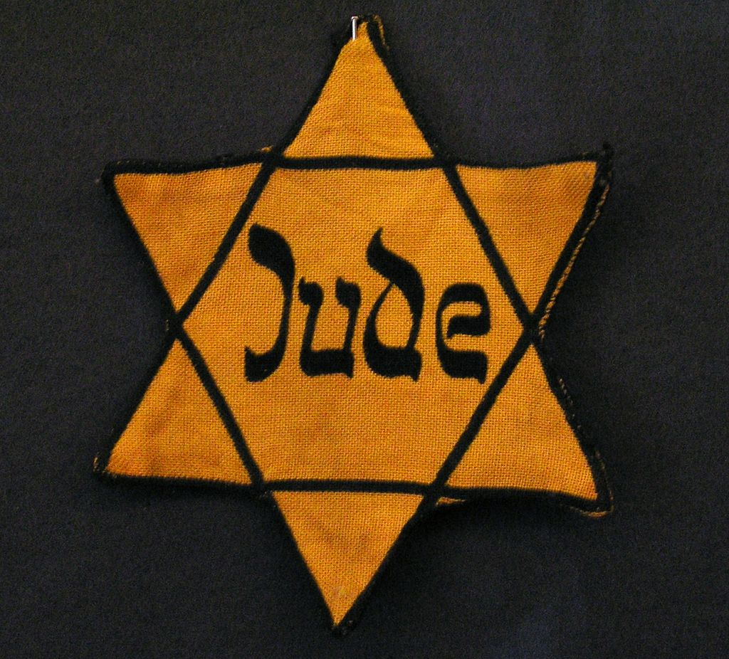
HOLOKAUST (Shoa) – sustavno uništenje Židova i drugih nearijevskih naroda koje su provodili nacistička Njemačka i njezini pomagači (1933.–45.)
Temeljio se na nacističko – fašističkoj teoriji o rasnoj „inferiornosti” Židova

Slide 4
Antisemitizam se širio snažnom i učinkovitom propagandom
Temelj je bila Hitlerova knjiga „Mein Kampf” kao obavezna literatura u nacističkoj Njemačkoj
Njemačka je provodila genocid

Slide 5
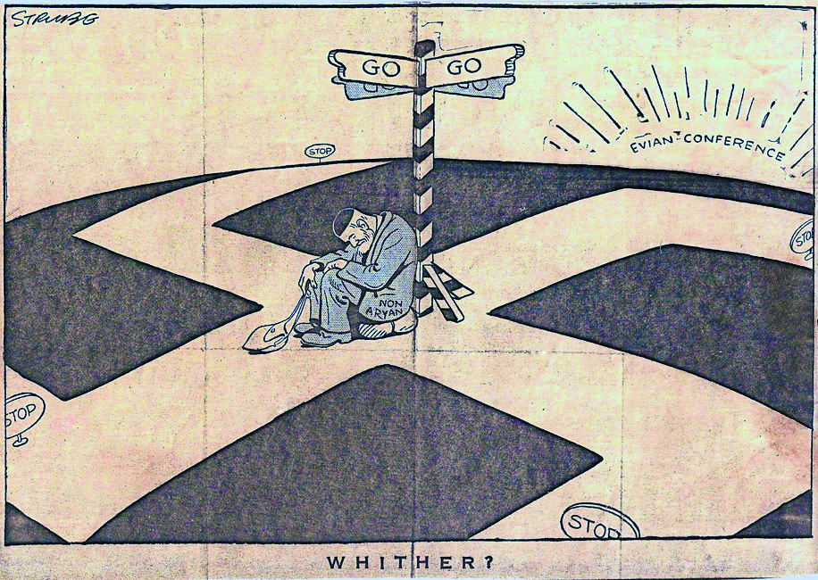

Osnovani su koncentracijski logori, radni logori i geta, označavanje Židova u javnosti, oduzimanje građanskih prava i privatnog vlasništva, masovno uništenje
Karikatura, 1938.

Slide 6
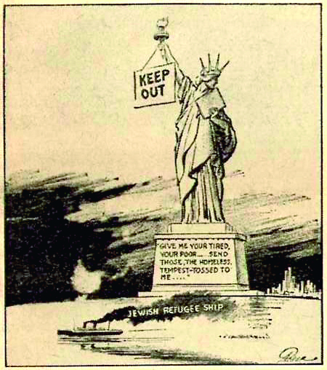
Mnogi Židovi su probali otići. Karikatura prikazuje brod
St. Louis koji je prevozio više
od 900 židovskih izbjeglica
iz Europe u Ameriku.
Vlasti u SAD-u nisu
odobrile pristajanje broda
u luci. Brod se vratio u Europu i
Židovi su iskrcani u Belgiji,
Francuskoj, Nizozemskoj
i Velikoj Britaniji.

Slide 7


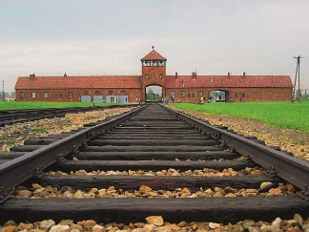
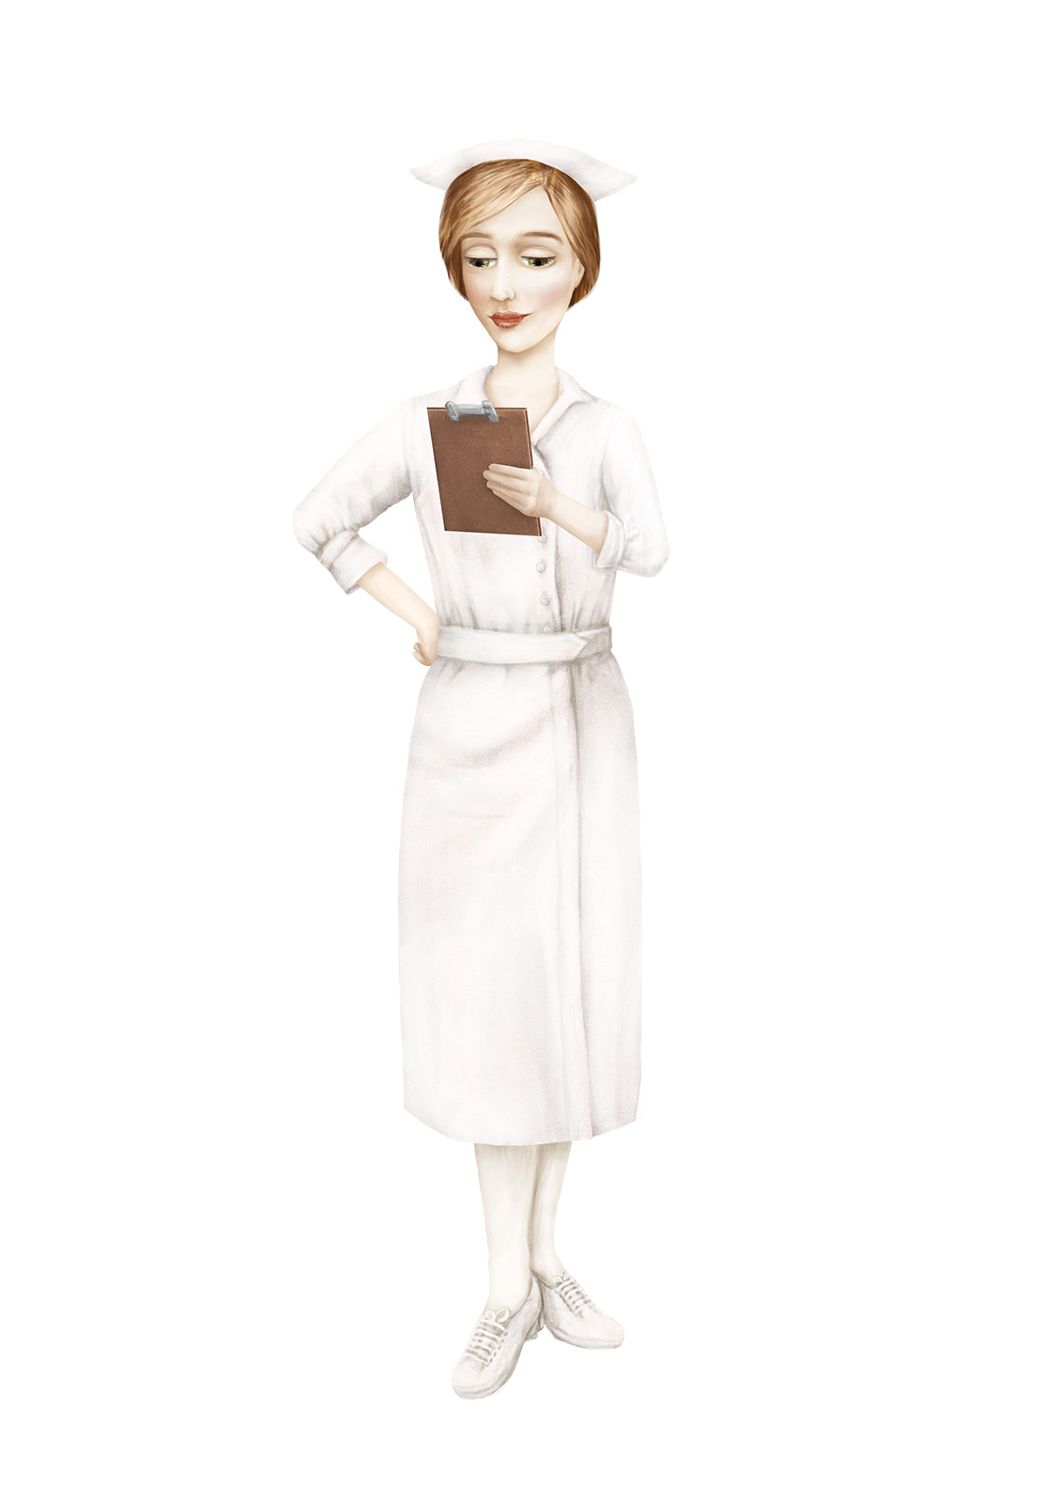
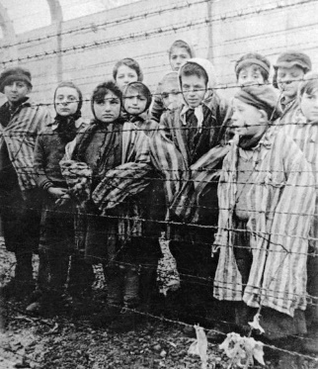
Holokaust – Genocid –
Lenta vremena – kronologija nacističkog progona Židova
Geto –
Koncentracijski i radni logori:
Logori „istrebljenja”:
Odnos nacista prema logorašima:
Broj stradalih Židova u ratu:
Pravednik među narodima:
Nakon čitanja tekstova u udžbeniku (U/str. 118)
ispuni tablicu o Holokaustu.
Nürnberški zakoni
Kristalna noć
Početak masovnih likvidacija

Slide 8
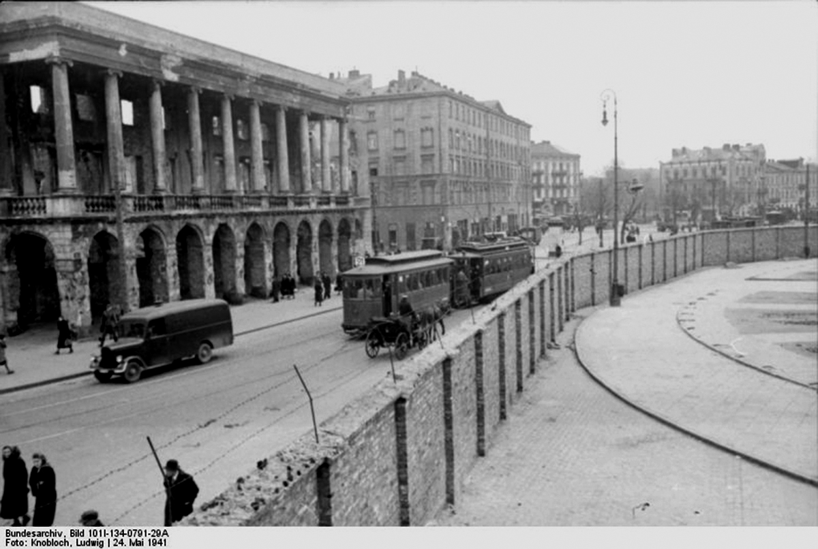
Geto – dijelovi gradova posve odvojeni (bodljikavom žicom i zidovima) od ostatka svijeta
Zid Varšavskog geta. Najveći je geto bio u Varšavi, u kojem je oko 400.000 Židova živjelo na području od 3,4 četvorna kilometra.

Slide 9
1942. godine Njemačka je donijela odluku o „konačnom rješenju židovskoga pitanja”
„Logori istrebljenja”: Belzec, Sobibor, Treblinka, Chelmno, Majdanek i Auschwitz-Birkenau
Procjenjuje se da je do kraja Drugoga svjetskog rata ubijeno oko šest milijuna Židova

Slide 10
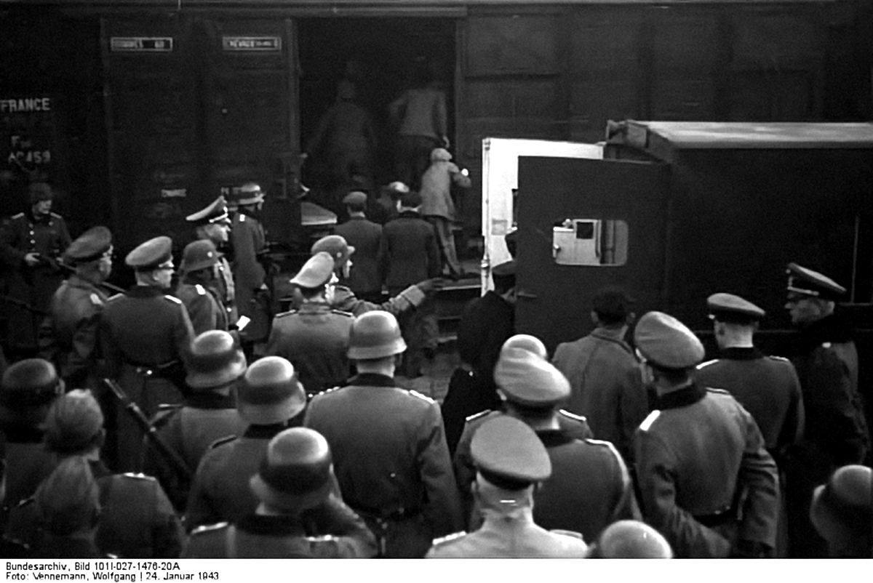
Marseille, deportacija Židova

Slide 11
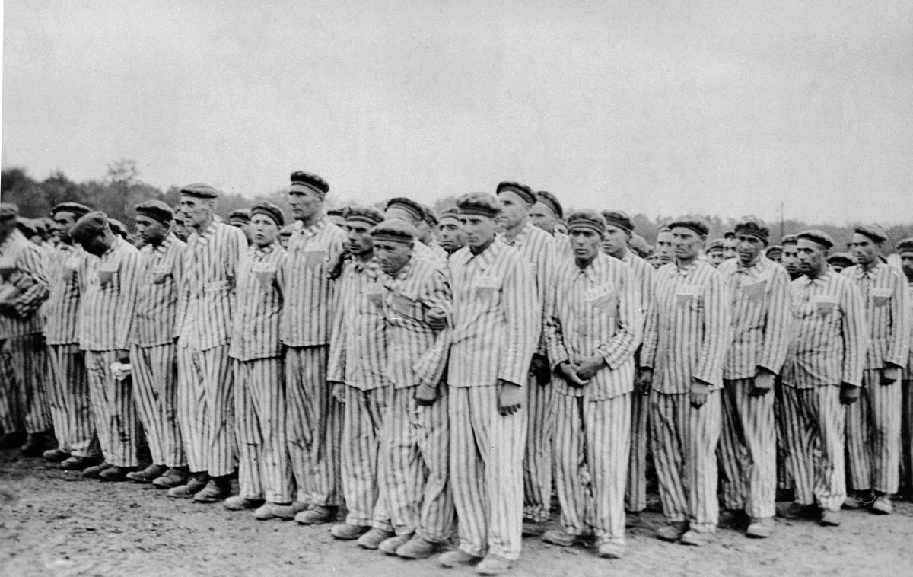
Prozivka
logoraša u Buchenwaldu

Slide 12
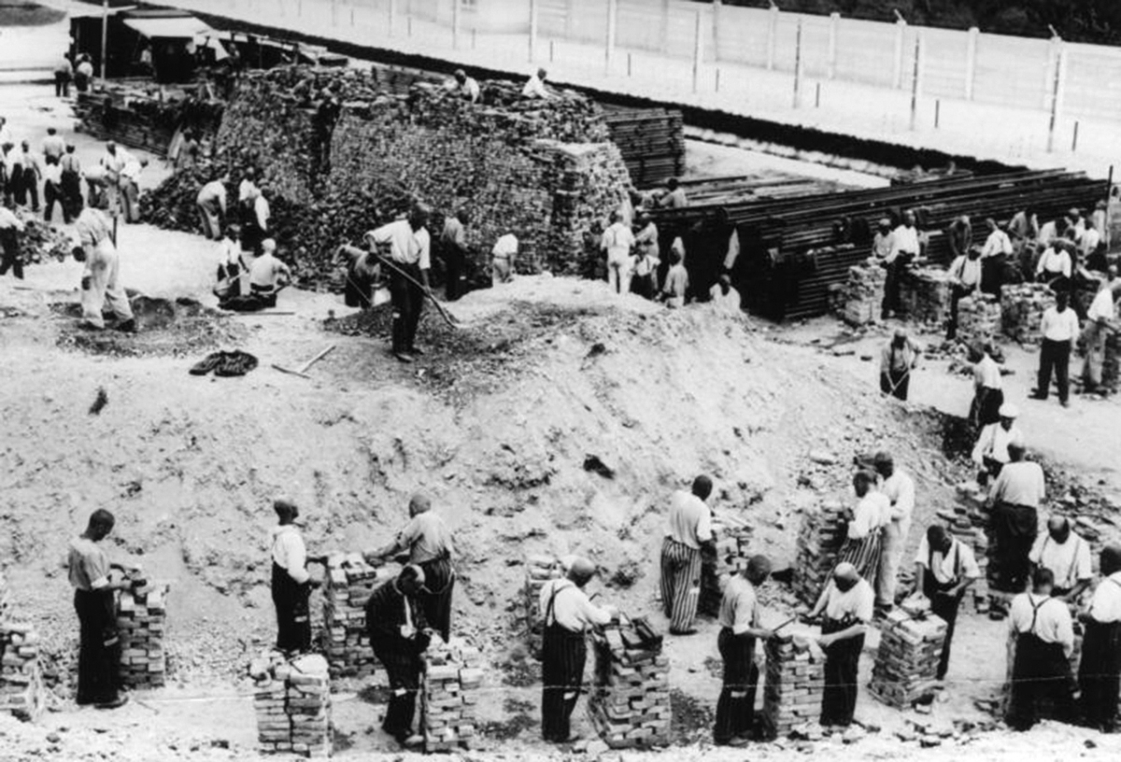
Rad logoraša
u logoru
Dachau

Slide 13
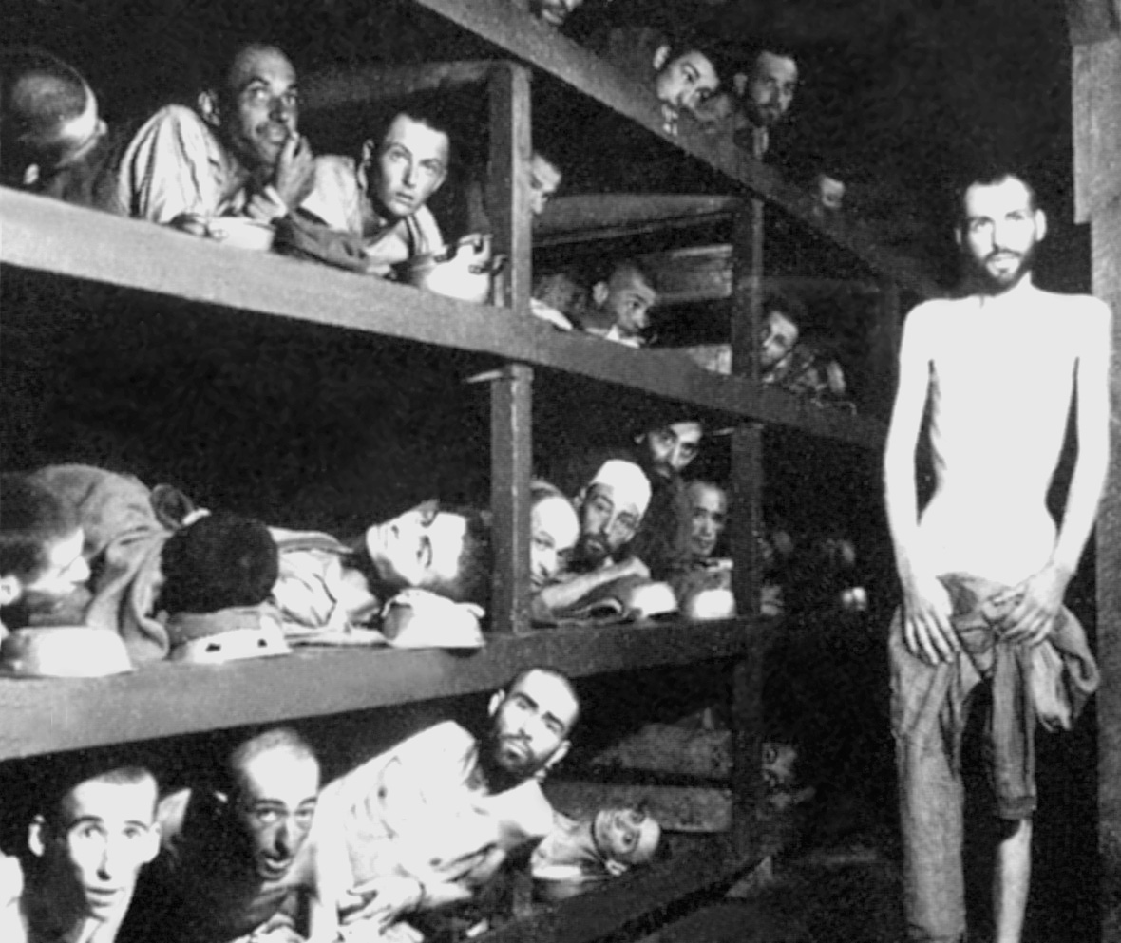
Logoraši iz koncentracijskog logora Buchenwalda nekoliko dana
nakon oslobođenja.​ Među njima je
i Elie Wiesel (kasniji dobitnik Nobelove nagrade za mir) koji je u svojim
knjigama opisao užase nacističkih
logora. Iako Buchenwald nije bio
„logor istrebljenja”, u njemu je
ubijeno ili umrlo nakon
medicinskih pokusa gotovo
60.000 ljudi.

Slide 14
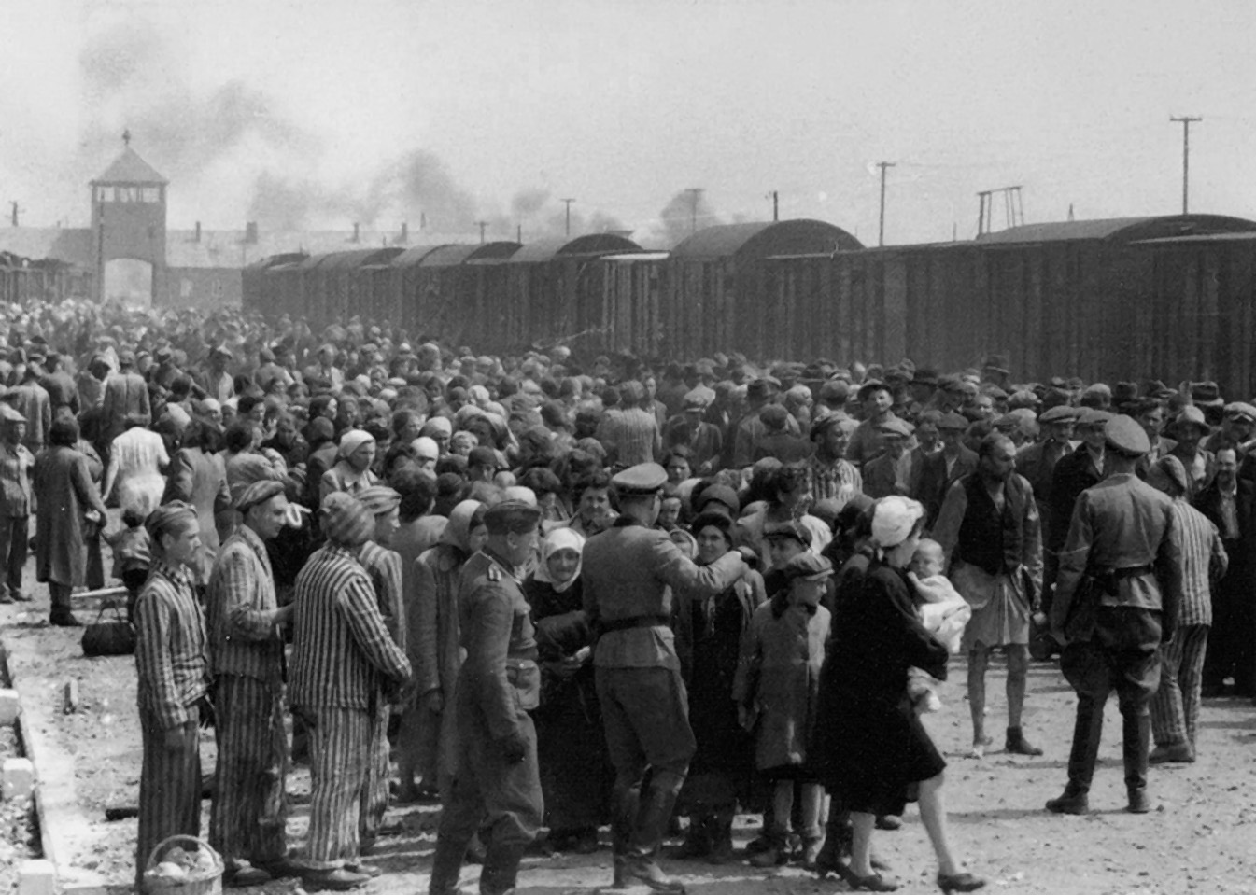
Auschwitz – razvrstavanje logoraša

Slide 15
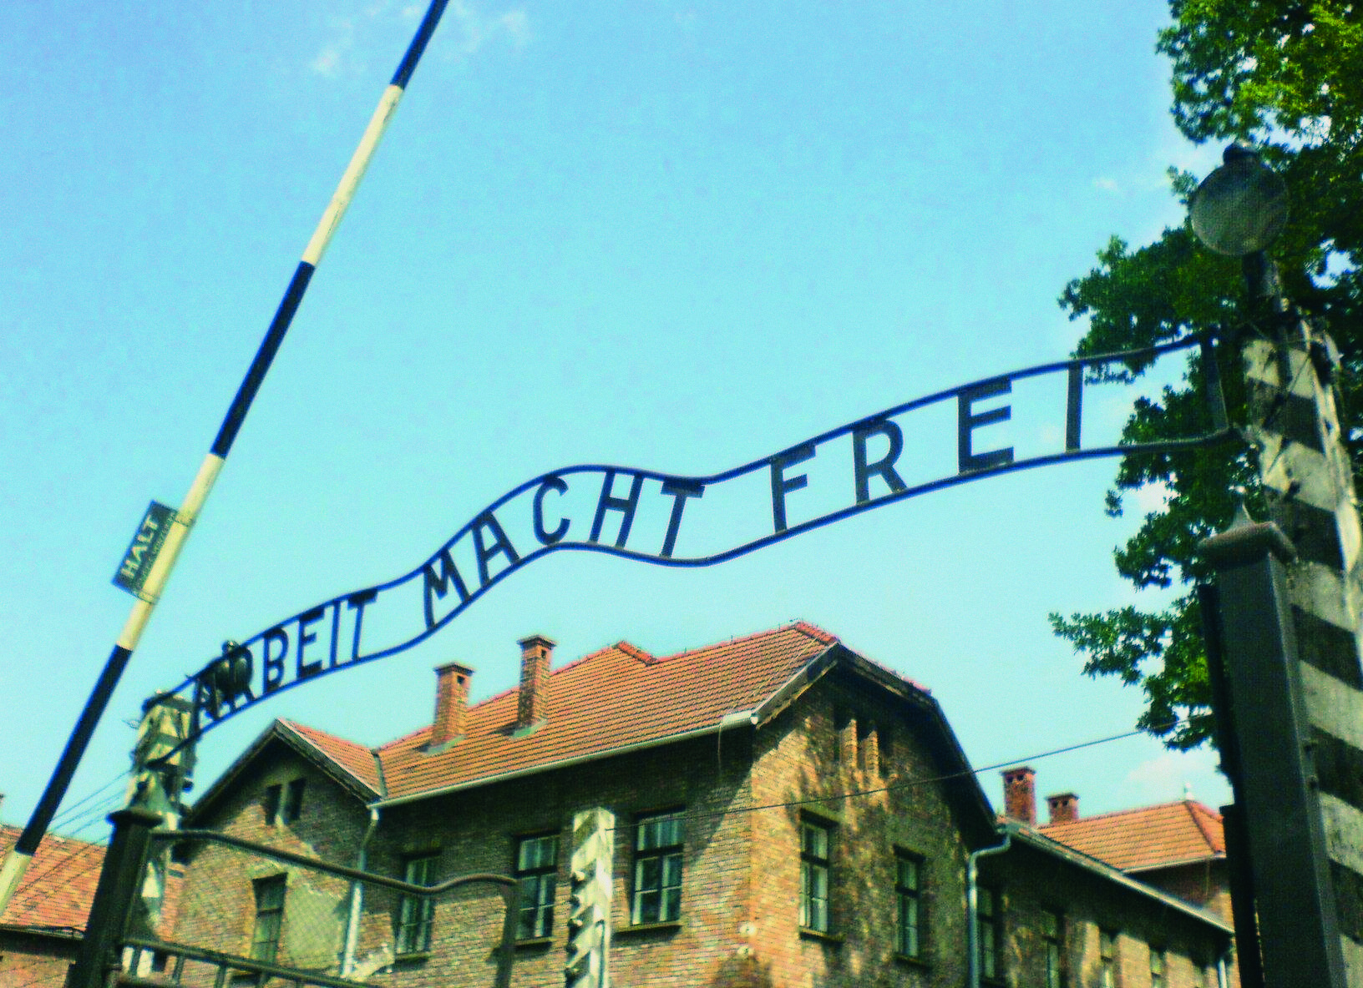
Ulaz u Auschwitz.
Na ulazu piše
„Arbeit macht
frei”
(„Rad osobađa”).

Slide 16
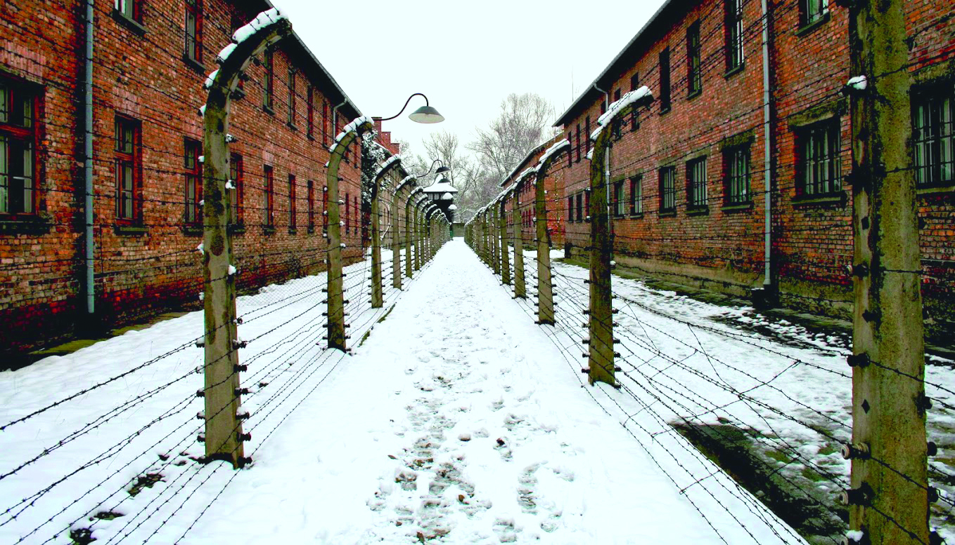
Prolaz
između
blokova u Auschwitzu

Slide 17
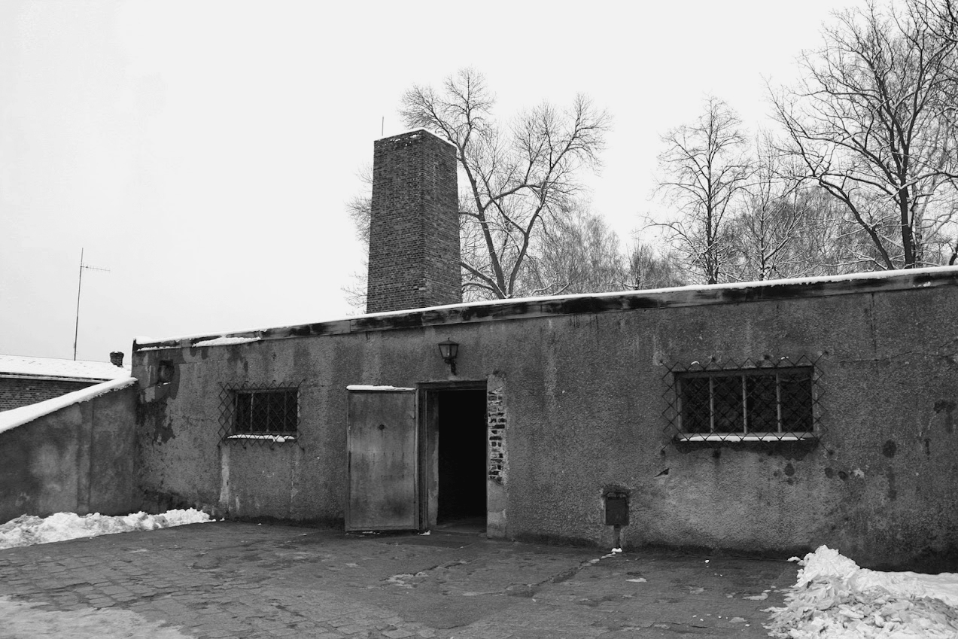
Spalionica u Auschwitzu.
Logori namijenjeni istrebljenju
Židova bili su opremljeni plinskim
komorama koje su izgledale kao
prostorije za tuširanje. Žrtve su se
dopremale u prekrcanim
željezničkim vagonima i odmah poslije
dolaska slale u plinske komore
gdje ih se ubijalo ugljikovim monoksidom
ili ciklonom B. Zatim bi im vadili z
latne zube i trupla otpremali u
krematorij na spaljivanje. Procjenjuje
se da je samo u Auschwitzu ubijeno
između 1.100.000 i 1.500.000 ljudi,
od kojih su 90% bili Židovi.​

Slide 18

Preživjela djeca iz koncentracijskog
logora Auschwitza​. Snimljena na
dan kad su logor oslobodile
sovjetske postrojbe. Procjenjuje se
da su nacisti odgovorni za smrt
oko milijun i pol djece,
većinom židovske, iako su stradala
i djeca drugih nacionalnosti.

Slide 19
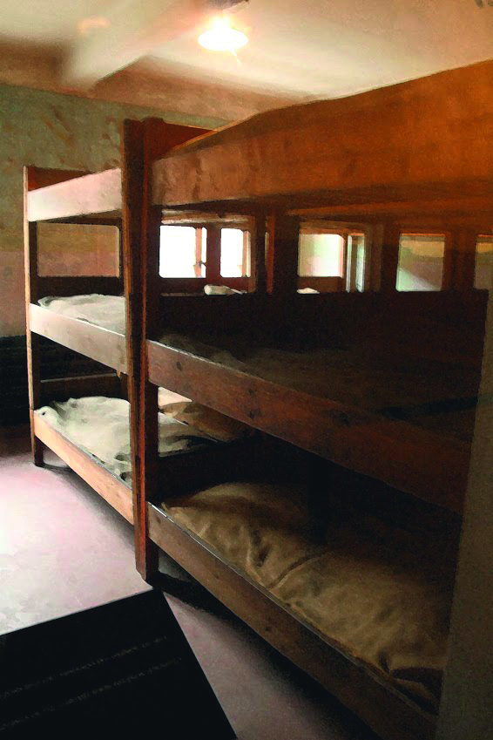
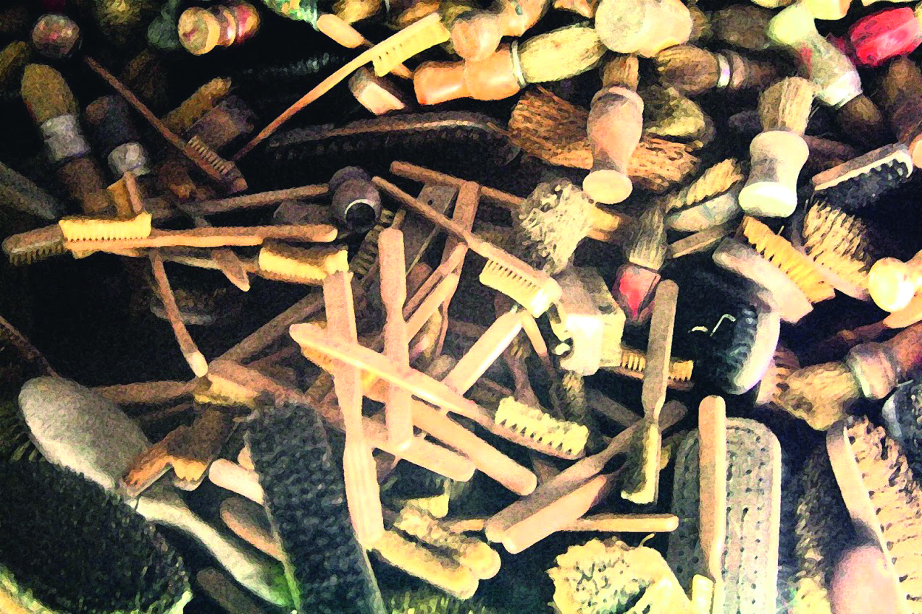
Spavaonica u Auschwitzu
Predmeti izrađeni od kose logoraša

Slide 20
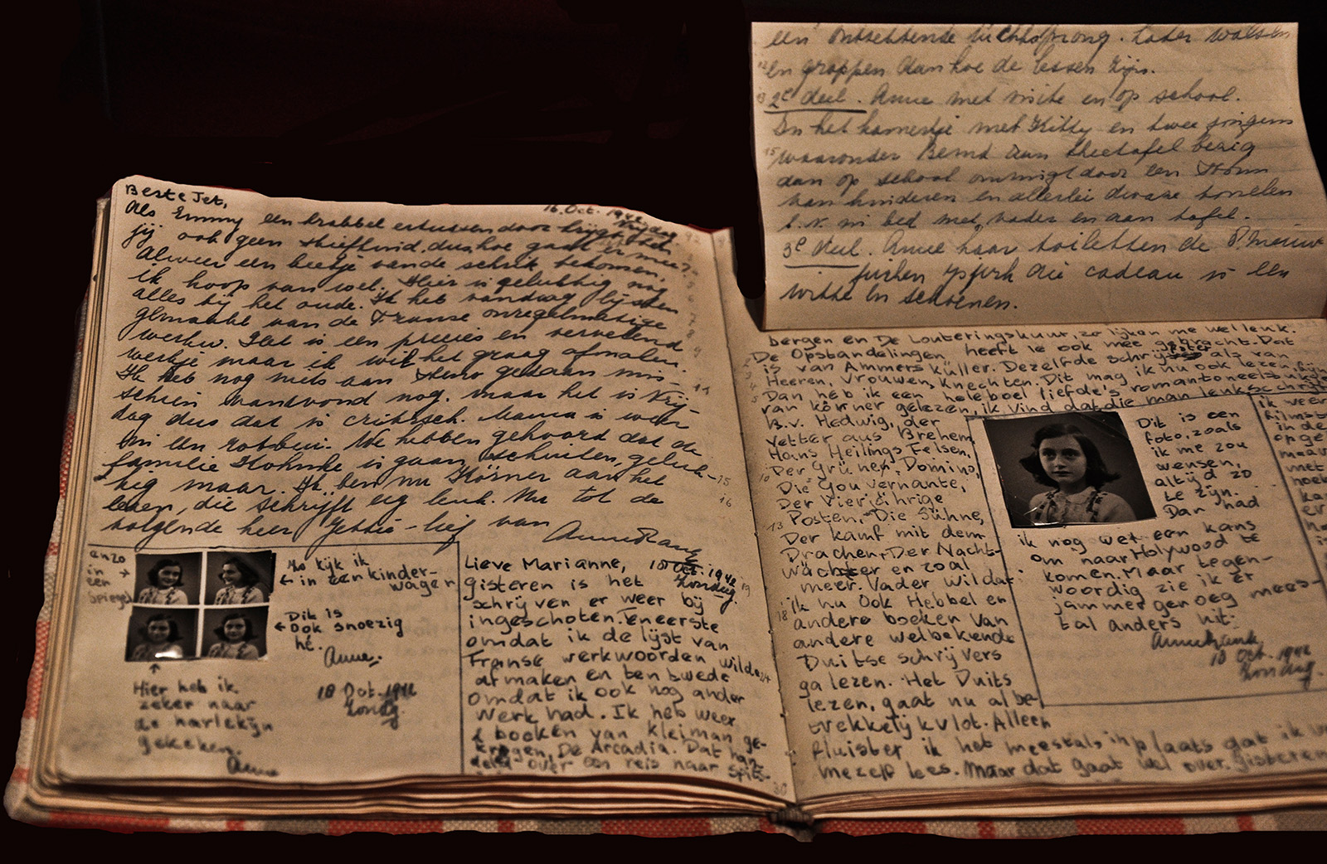
Pročitaj tekst o Anni Frank i zapise iz njezina dnevnika (U/str. 119), a zatim odgovori na pitanja od 1-3.
Što misliš, jesu li građani Njemačke znali za logore smrti ili su zatvarali oči pred činjenicom da oni postoje? Odgovor potkrijepi argumentima.

Slide 21
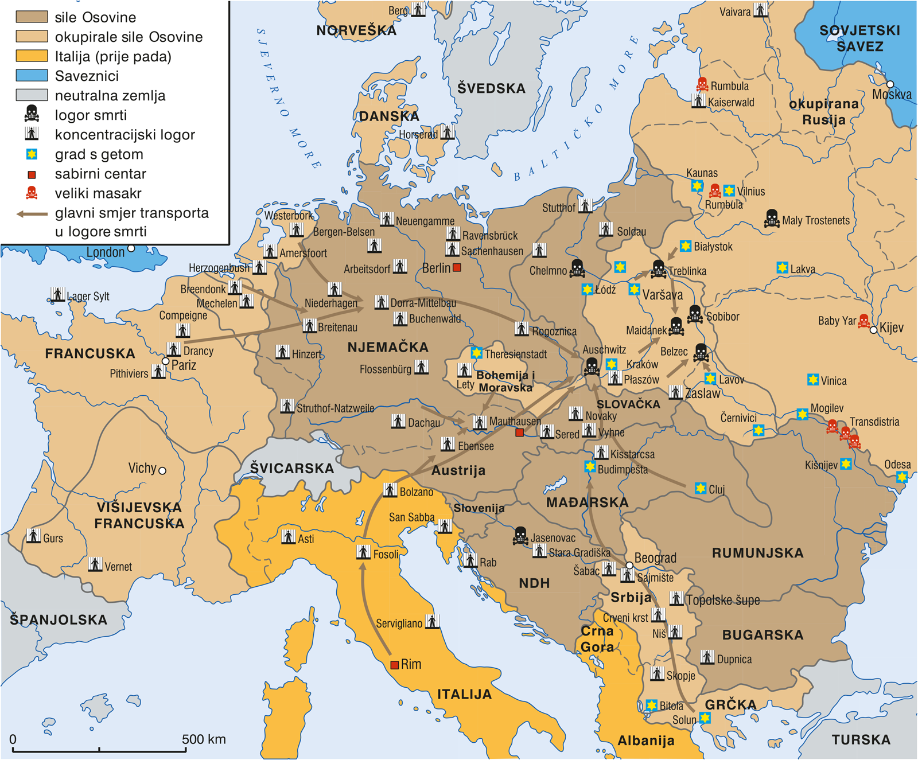
Koje su najudaljenije države iz kojih su Židovi slani u logore smrti/istrebljenja?
Gdje se na karti nalazi logor Bergen – Belsen u kojem je stradala Anne Frank?
Na prostoru koje države je bilo najviše koncentracijskih logora?
Na prostoru koje današnje države je u vrijeme Drugog svjetskog rata bilo najviše logora smrti/istrebljenja?
Kako se naziva logor smrti/istrebljenja na području Nezavisne Države Hrvatske?
Logori u Europi 1939. – 1945.

Slide 22
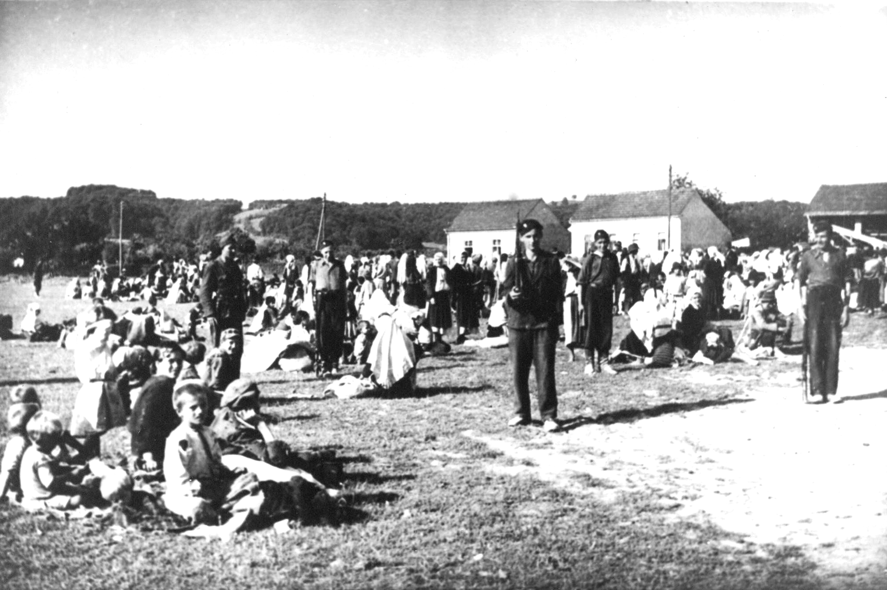
Ustaški logor
u Daruvaru, 1942.

Slide 23
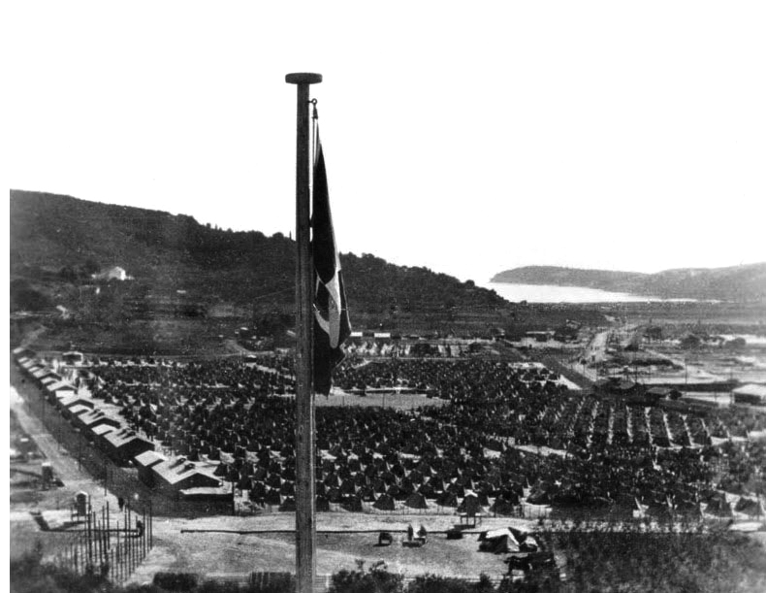
Logor Rab, 1943.

Slide 24
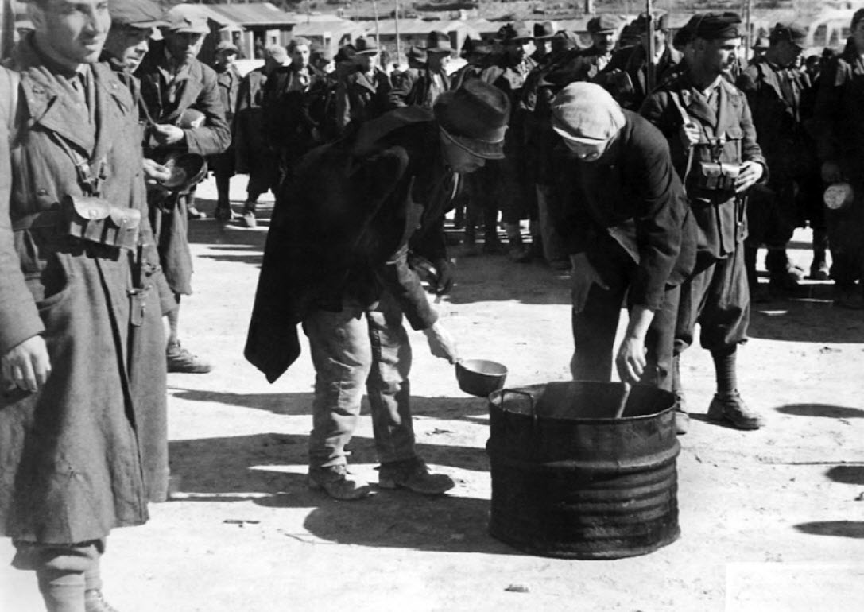
Logor
u Rabu

Slide 25
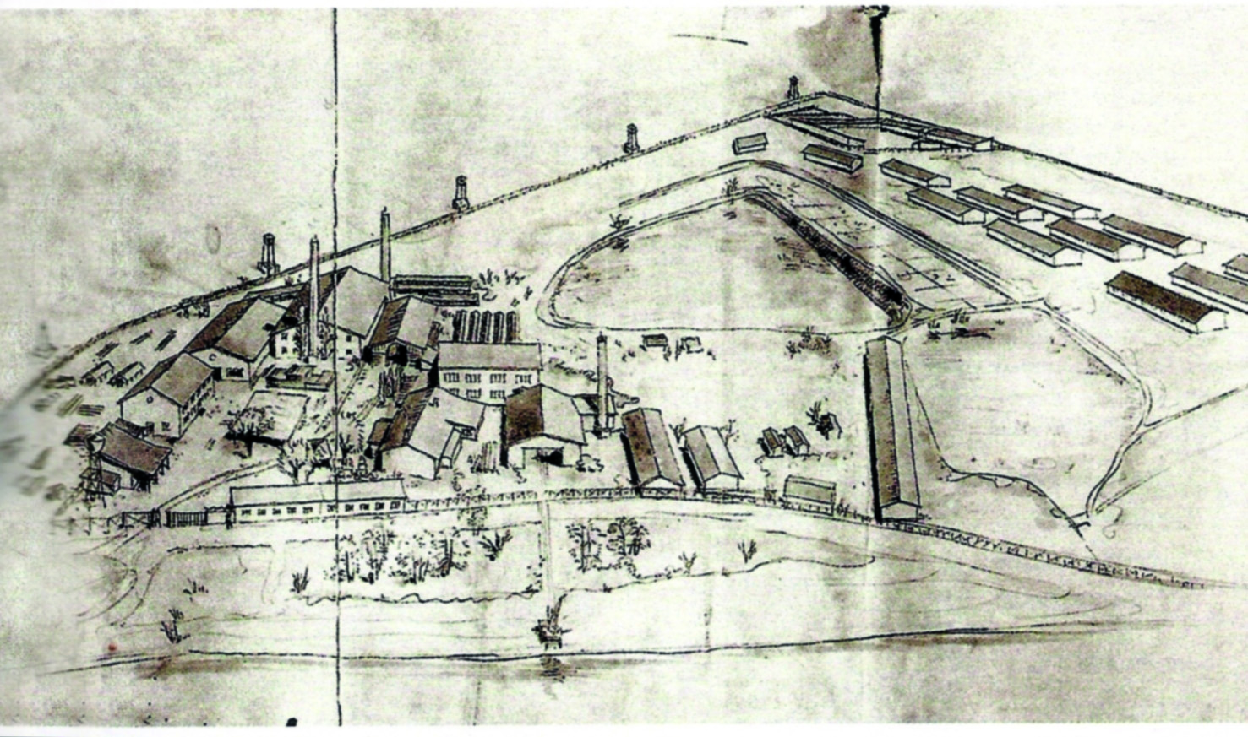
Ustaški logor
u Jasenovcu

Slide 26
Zločini na kraju rata
Nijemci su često provodili osvetnička strijeljanja civilnog stanovništva – za svakog ubijenog njemačkog vojnika strijeljali bi stotinu civila
Pobjedničke vojske također su činile zločine nad Nijemcima, Talijanima i ostalim pobijeđenim narodima

Slide 27
Partizani su se tijekom oslobađanja zemlje okrutno obračunavali s ratnim protivnicima, ali i mogućim budućim suparnicima
Svibanj 1945. godine – ustaše, domobrani i civili povukli su se prema Bleiburgu (Austrija) kako bi se predali Britancima

Slide 28
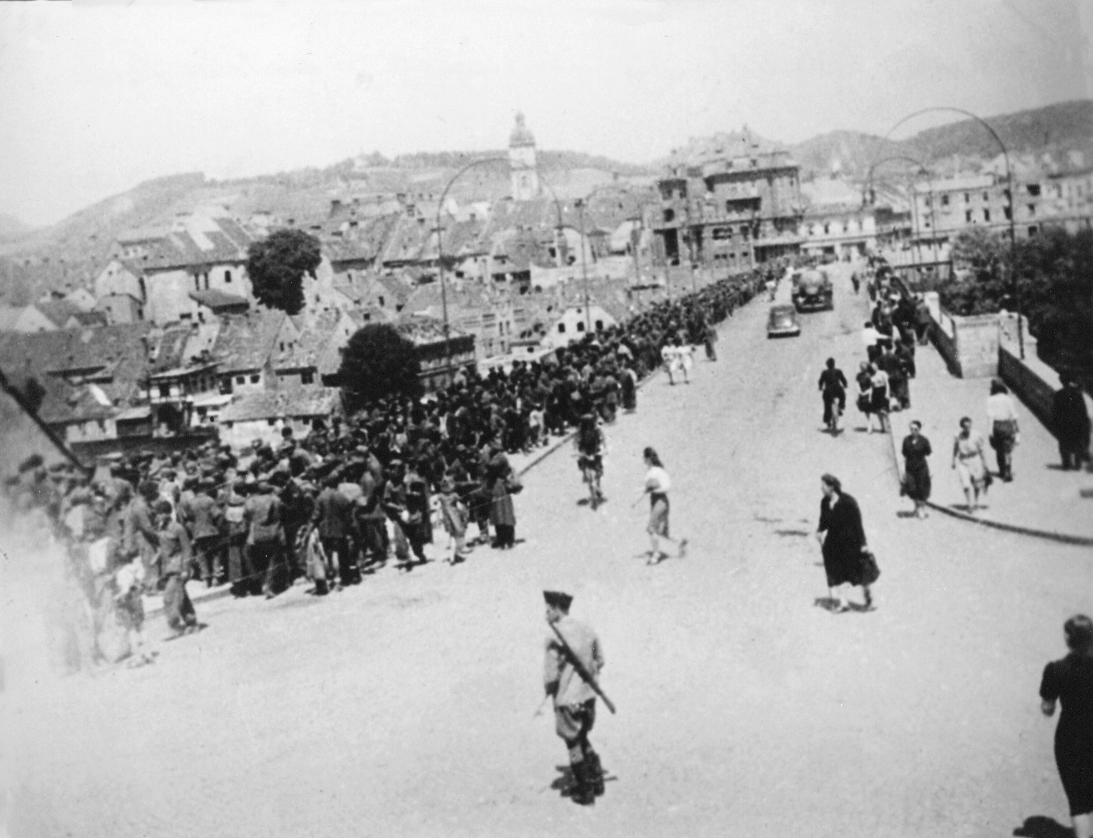
Kolone Nijemaca i ustaša kroz Maribor,
1945.

Slide 29
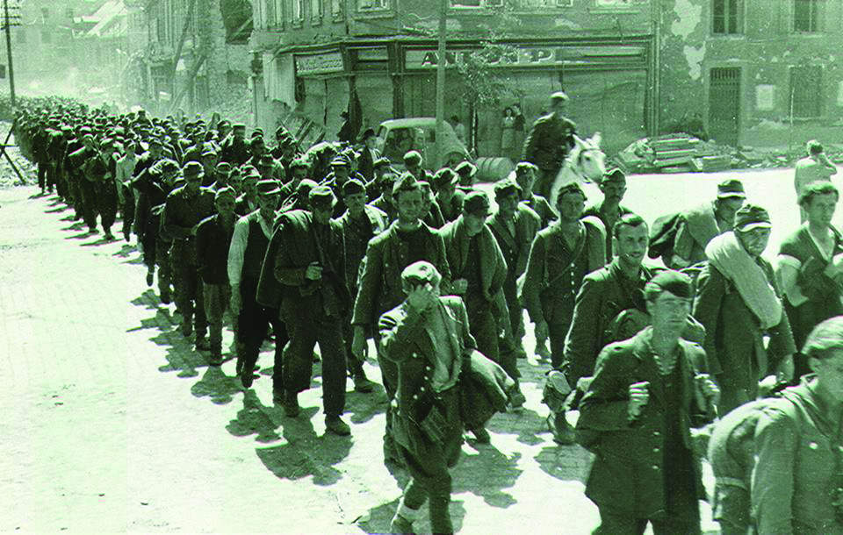
Bleiburg

Slide 30
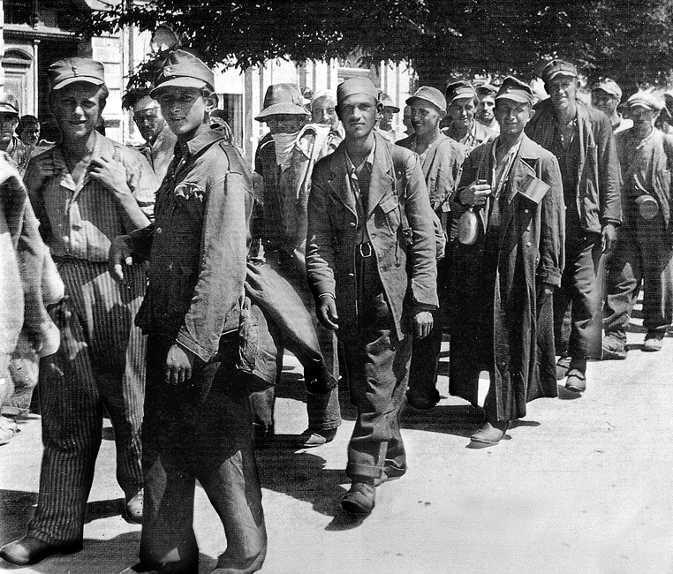
Bleiburg,
Hrvati na
maršu prema Zagrebu

Slide 31
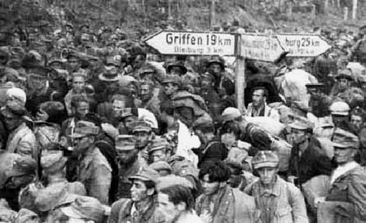
Britanci su to odbili prihvatiti te su dogovorili njihovu predaju partizanskim postrojbama
Dio zarobljenika odmah je ubijen, a ostali su počeli mukotrpan i dugotrajan povratak u zemlju – „Križni put”
Zarobljenici u blizini mjesta Bleiburg, 1945.

Slide 32
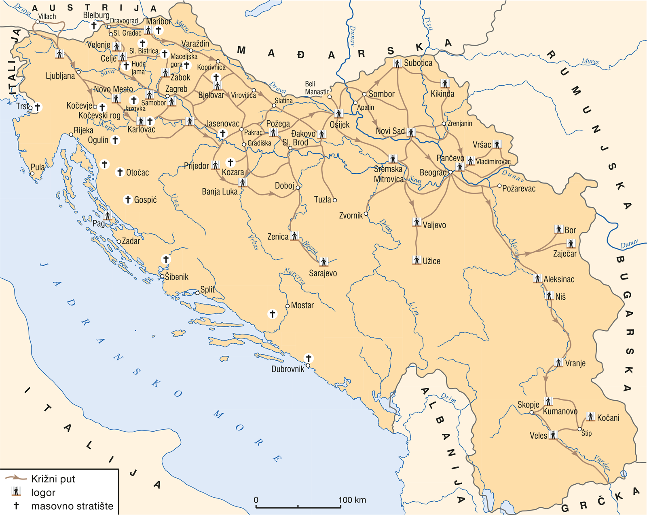
Križni put

Slide 33
Holokaust
Holokaust – sustavno uništenje Židova i drugih nearijevskih naroda koje su provodili nacistička Njemačka i njezini pomagači (1933. – 1945.)
geto – dijelovi gradova posve odvojeni (bodljikavom žicom i zidovima) od ostatka svijeta
1942. – Njemačka donijela odluku o „konačnom rješenju židovskoga pitanja”
„logori istrebljenja”: Belzec, Sobibor, Treblinka, Chelmno, Majdanek i Auschwitz-Birkenau
broj stradalih Židova u ratu – oko 6 milijuna
Pravednik među narodima – izraelsko priznanje pripadnicima drugih naroda koji su spašavali Židove tijekom holokausta

Slide 34
Zločini na kraju rata
pobjedničke vojske činile zločine nad Nijemcima, Talijanima i ostalim pobijeđenim narodima
na prostoru Jugoslavije – osvete partizana
svibanj, 1945. – ustaše, domobrani i civili povukli se prema Bleiburgu (Austrija) kako bi se predali Britancima → Britanci ih predali partizanima → velik broj ubijenih → Križni put

